Slide 1
世界で稼ぐ！
「ハイパーカジュアル」
ゲームの可能性と成功のコツ
2018.09.07
川村猛

Slide 2
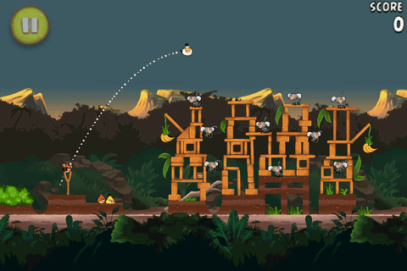
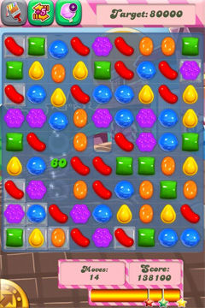
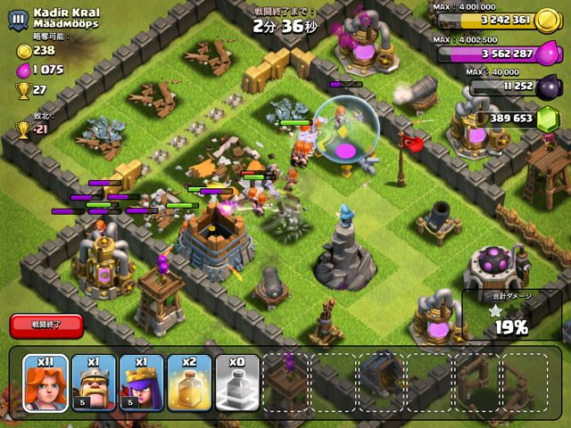
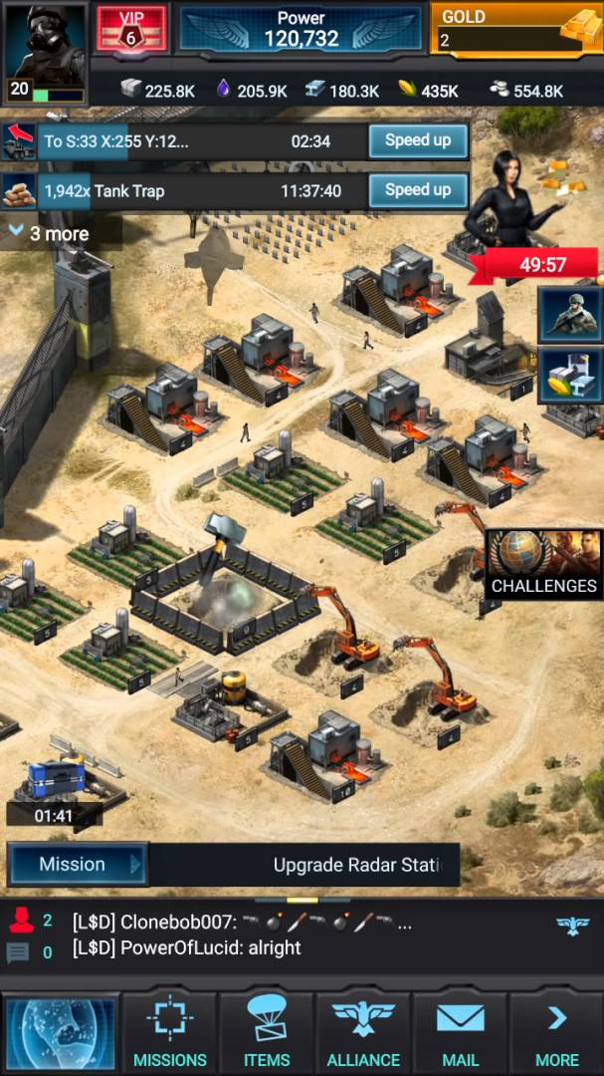
以前のUSアプリストアのDLランキング上位
2009 カジュアルゲームと有料ゲーム（無料になる前のアングリーバードなど）
2012 ソーシャル要素とカジュアル性を持つタイトル（キャンディークラッシュ）
2014 ミッドコアタイトル（クラッシュ・オブ・クラン）
2016 ハードコアタイトル（Mobile Strike）

Slide 3
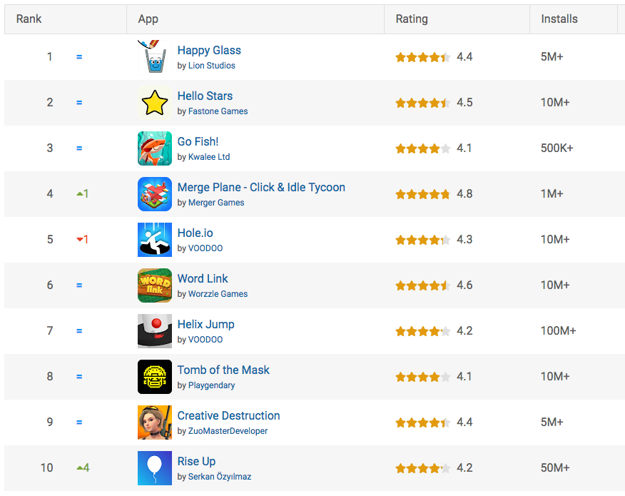
現在のUSアプリストアのDLランキング上位
2017年以降、ハイパーカジュアル ゲームが台頭
軒並みハイパーカジュアルゲーム
たまにサバイバル系やビッグIP （ハリーポッター、ドラゴンボー ル等）が顔を出す程度

Slide 4
現在のUSアプリストアのDLランキング上位
2017年以降、ハイパーカジュアル ゲームが台頭
軒並みハイパーカジュアルゲーム
たまにサバイバル系やビッグIP （ハリーポッター、ドラゴンボー ル等）が顔を出す程度
広告費
500万〜1000万/日

Slide 5
ハイパーカジュアルゲームって？
シンプルで中毒性のあるゲームプレイ
カジュアルゲームを越えた、もっと簡単なゲーム
操作は基本的に1種類（タップするだけ、長押しするだけ、等）
小さな子供でも遊べるレベルのシンプルさ、分かりやすさ
短時間で遊べる
ユーザーを選ばないデザインと操作性
年齢、性別、国籍などを問わない

Slide 6
何故このような傾向になったか？
広告フォーマットの進化
動画広告やプレイアブル広告の出現で、面白さを伝えやすくなった
ハイパーカジュアルゲームの面白さは静止画では伝わりにくい
広告マネタイズ手法の確立
高収益な広告フォーマット
広告マネタイズを前提としたゲーム設計
スケールの拡大
国や地域を選ばずにプレイされやすい
ローカライズが簡単で、世界展開しやすい（カジュアルだから）
広告モデルを前提とした場合、日本の市場は世界全体で10%あるかないか
GoogleやFacebook，AppLovinなど世界中に広告を発信できるプラットフォームが登場し、世界中にアプローチが可能となった

Slide 7
開発サイクル
開発
企画
改善
プロモーションテスト

Slide 8
開発サイクル
開発
アクセルを踏む
企画
改善
プロモーションテスト

Slide 9
小さく始めて素早く改善することが大事
とにかくたくさん打席に立つことが重要
バットを短く持って、一回打席に立ってみる
いかに血を流さずにバットを振るか
大振りしない
何回も打席に立つことで成功パターンが掴める
当たりを引いたアプリだけ開発を続ける
外れたらいさぎよく諦めるか、素早く改善する
アプリの完成度は後から上げる
小規模で展開してKPIを見る
KPIが良くなってから、アクセルを一気に踏む

Slide 10
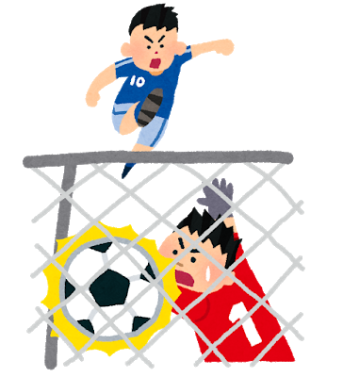
ワンチャンあるかも？？

Slide 11
そう簡単な話ではないだろうけど。。。
とにかくたくさん打席に立つことが重要
バットを短く持って、一回打席に立ってみる
いかに血を流さずにバットを振るか
大振りしない
何回も打席に立つことで成功パターンが掴める
当たりを引いたアプリだけ開発を続ける
外れたらいさぎよく諦めるか、素早く改善する
アプリの完成度は後から上げる
小規模で展開してKPIを見る
KPIが良くなってから、アクセルを一気に踏む

Slide 12
ワンチャンあるかも？？

